Slide 1

METODOLOGIA
SCRUM

Slide 2
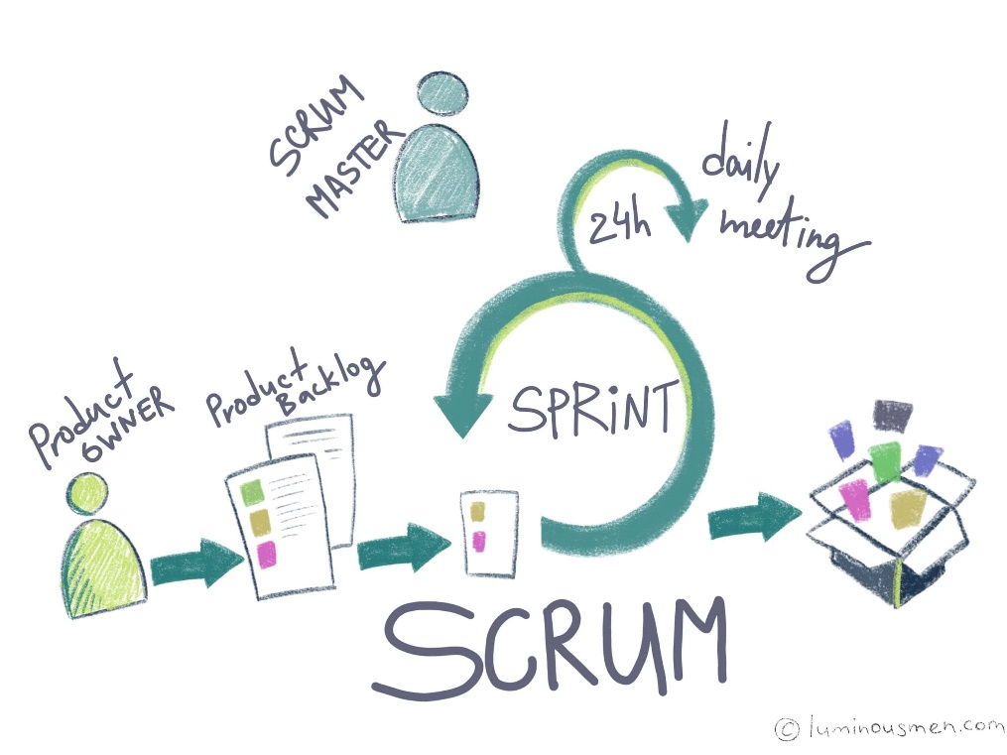
QUÉ ES SCRUM?
Scrum es un proceso en el que se aplican de manera regular un conjunto de buenas prácticas para trabajar colaborativamente, en equipo, y obtener el mejor resultado posible de un proyecto.
Estas prácticas se apoyan unas a otras y su selección tiene origen en un estudio de la manera de trabajar de equipos altamente productivos.

Slide 3
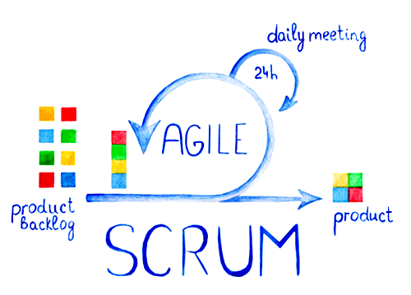
QUÉ ES SCRUM?
En Scrum se realizan entregas parciales y regulares del producto final, priorizadas por el beneficio que aportan al receptor del proyecto. Por ello, Scrum está especialmente indicado para proyectos en entornos complejos, donde se necesita obtener resultados pronto, donde los requisitos son cambiantes o poco definidos, donde la innovación, la competitividad, la flexibilidad y la productividad son fundamentales.

Slide 4
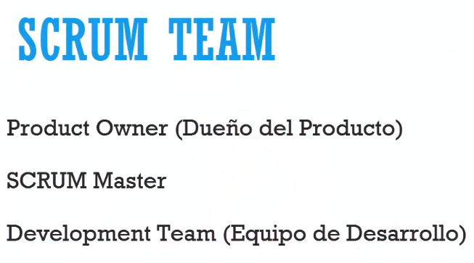
ROLES PRINCIPALES

Slide 5
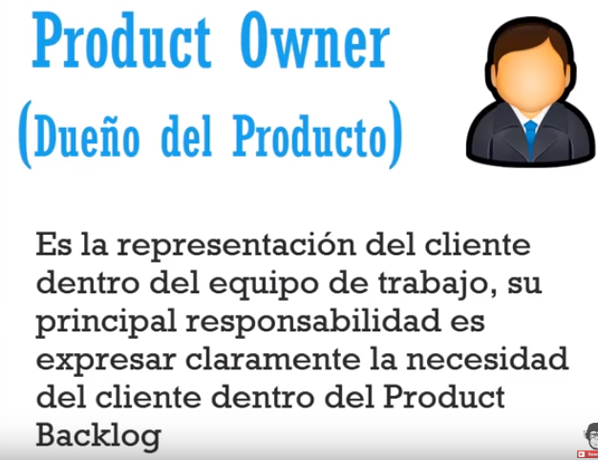

Slide 6
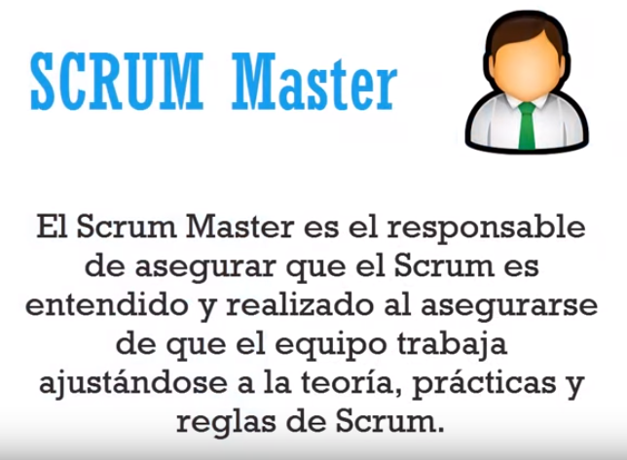

Slide 7
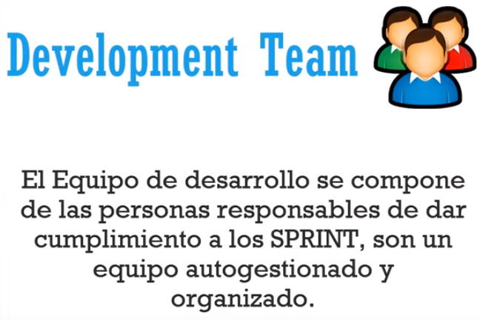

Slide 8
QUE ES PRODUCT BACKLOG
El product backlog (o pila de producto) es un listado de todas las tareas que se pretenden hacer durante el desarrollo de un proyecto.
El product backlog en Scrum es una lista de características que han sido priorizadas, y contiene descripciones breves sobre todo lo que se desea para el producto que se va a desarrollar.

Slide 9
QUE ES PRODUCT BACKLOG
Cuando aplicamos Scrum, no es necesario definir todos los requisitos al inicio de un proyecto. Típicamente, el product owner en conjunto con el equipo empiezan escribiendo todo lo que consideran importante en el product backlog.
Este product backlog es casi siempre suficiente para iniciar con el primer sprint. Y este product backlog tiene permitido crecer y cambiar tanto como sea necesario, en función a lo que se va aprendiendo sobre el producto y los clientes.

Slide 10
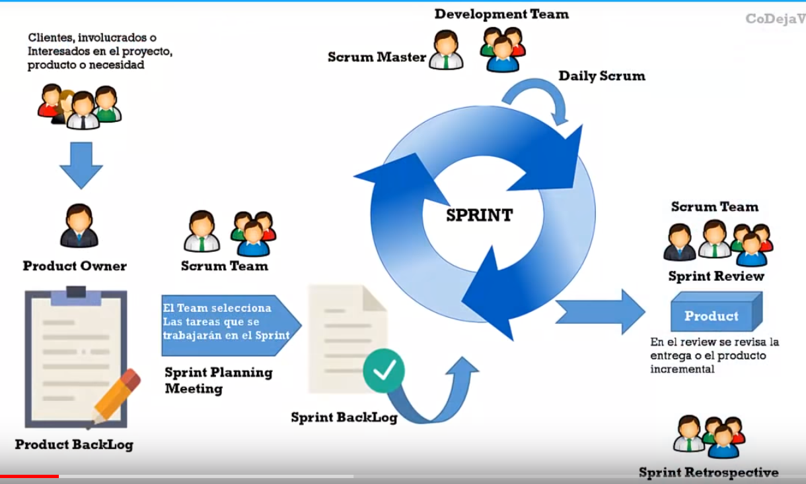
PROCESO EN SCRUM
El product Owner define un documento con una lista completa de necesidades del cliente, este documento se llama product Backlog
De esta reunión se tendrá una lista de funcionalidades, esta lista se llama Sprint Backlog.
Las funcionalidades serán tomadas del Product BackLog y consiste en el conjunto de requisitos que se deben cumplir de 2 a 4 semanas
(Ese tiempo se llama SPRINT)
En una reunión llamada Sprint Planning Meeting, el product Owner va a manifestar las necesidades al Development Team (equipo de desarrollo) y al scrum master

Slide 11
Se realiza una reunión llamada Sprint Review en la que se involucran el Scrum Master, Product Owner y Equipo de desarrollo, para verificar el cumplimiento de las metas y objetivos del Sprint en cuestión.
PROCESO EN SCRUM
El Daily Scrum es la reunión diaria (no mayor a 15 min) que se realiza para dar seguimiento a los procesos que tengamos dentro del Sprint.
Se harán 4 preguntas clave:
Que se hizo ayer?
Que se hizo hoy?
Que se hará mañana?
Y que problemas encontró?
Posteriormente se realiza una nueva reunión llamada Sprint Retrospective, donde se busca analizar los resultados del Sprint anterior y encontrar problemáticas o mejoras para iniciar el nuevo Sprint.
En el Sprint intervienen el Scrum Master y el Development Team y es una reunión que se lleva a cabo 2 a 4 semanas para verificar los avances del Product BackLog

Slide 12
Historia de usuario Nro: |  | 2 | Titulo: | Consultar datos generales de clientes
Programador: | Javier Henriquez |  | Usuario: | Administración | Sprint: | 1
Descripción: | COMO | Auxiliar administrativo
 | QUIERO | Poder consultar en pantalla los datos de los clientes bien por código, bien por nombre, bien por apellidos
 | PARA | Optimizar el tiempo de búsqueda ante consultas o gestiones así como para evitar errores y duplicidades
Criterios de validación: | Comprobar que se visualizan en pantalla los datos del cliente (nombre, apellidos, dirección, teléfono, email) al poner el código del cliente. En caso de no existir comprobar que da mensaje de error (“cliente inexistente”). Comprobar que se muestra el listado de todos los clientes si no se indica criterio de búsqueda. Comprobar que se puede entrar en un cliente del listado pulsando sobre la fila.
 |  |  |  |  | puntos | 1

Slide 13
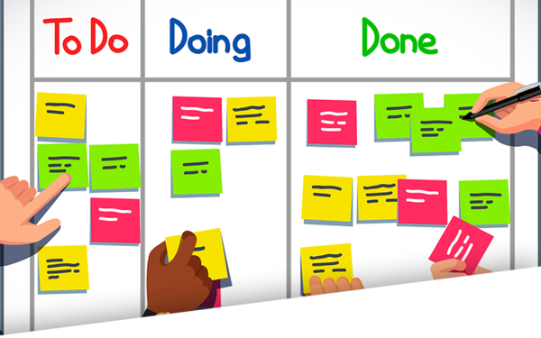
SCRUM TASK BOARD
(Tablero de tareas SCRUM)

Slide 14
ACTIVIDAD
EN GRUPOS DE 3 PERSONAS REALIZAR 15 HISTORIAS DE USUARIO DE UN SISTEMA DE UNIVERSIDAD EN LOS MODULOS DE ALUMNOS E INSCRIPCION DE MATERIAS

